Slide 1
Improvements for the Planning Process in the Scrum Method
250605210001 Adi Cahyono

Slide 2
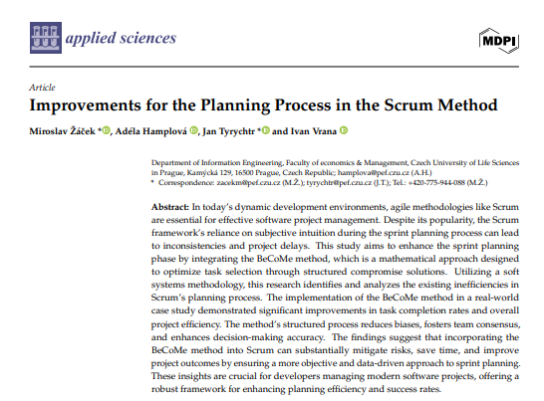
Identitas Jurnal
Penulis : Miroslav Žáček, Adéla Hamplová, Jan Tyrychtr, Ivan Vrana
Tahun terbit: 2025
Jurnal : Applied Sciences
Publisher : MDPI

Slide 3
Pendahuluan
Lingkungan pengembangan perangkat lunak yang dinamis, metodologi agile seperti Scrum sangat penting untuk memastikan proyek berjalan efektif dan adaptif terhadap perubahan kebutuhan pengguna. Penentuan tugas sprint sering kali tidak memiliki dasar sistematis atau matematis, sehingga menimbulkan ketidakkonsistenan, bias, dan konflik antar anggota tim, yang berujung pada keterlambatan proyek dan ketidakpuasan klien

Slide 4
Tujuan
Mengoptimalkan proses perencanaan sprint dalam Scrum dengan mengintegrasikan metode matematis BeCoMe
Mengurangi subjektivitas dan konflik dalam pengambilan keputusan tim
Meningkatkan efisiensi dan akurasi pemilihan tugas sprint dengan pendekatan berbasis data
Memberikan kerangka alternatif bagi manajer proyek dalam membuat keputusan yang lebih objektif tanpa menghilangkan prinsip fleksibilitas agile

Slide 5
Metode
Soft Systems Methodology (SSM)
Menggabungkan pendapat ahli menggunakan skala Likert (0–100);
Perhitungan sederhana bisa dilakukan di Excel;
Memberikan hasil kuantitatif yang dapat dijadikan dasar keputusan tim

Slide 6
Metode lanjutan
Metode BeCoMe (Best Compromise Method)
Identifikasi masalah menggunakan Rich Picture;
Analisis komponen dengan CATWOE;
Pembuatan Conceptual Model;
Perbandingan model dengan realitas;
Implementasi solusi yang “secara sosial dapat diterima”

Slide 7
Pembahasan
Dalam paper ini menunjukan hasil studi kasus pada perusahaan perangkat lunak dengan 126 karyawan yang menerapkan Scrum. Tim proyek mengalami konflik dalam menentukan tugas sprint keempat.
Dengan menerapkan BeCoMe, konflik dapat diselesaikan secara objektif melalui perhitungan matematis yang menggabungkan opini seluruh anggota tim
Ditemukan kompromi optimal 9 tugas untuk sprint berikutnya (berbeda dengan keputusan awal 13 tugas yang didominasi oleh manajer proyek).
Metode ini membantu meningkatkan motivasi, rasa keadilan, dan partisipasi tim.
BeCoMe juga dibandingkan dengan Weighted Shortest Job First (WSJF) — hasilnya menunjukkan bahwa BeCoMe lebih unggul dalam aspek konsensus tim dan objektivitas pemilihan tugas

Slide 8
Kesimpulan
Proses perencanaan sprint dalam Scrum masih rentan terhadap bias, subjektivitas, dan konflik interpersonal.
Integrasi metode BeCoMe menawarkan pendekatan yang lebih objektif, terstruktur, dan inklusif.
BeCoMe dapat digunakan sebagai alat bantu keputusan, bukan pengganti fleksibilitas agile.Studi kasus membuktikan peningkatan efektivitas dan konsensus tim.
Penelitian lanjutan diperlukan untuk mengukur dampak BeCoMe secara empiris terhadap keberhasilan proyek agile

Slide 9
Terima kasih

